Slide 1

Mở rộng vốn từ về
Dấu chấm,
dấu chấm hỏi,
dấu chấm than

Slide 2
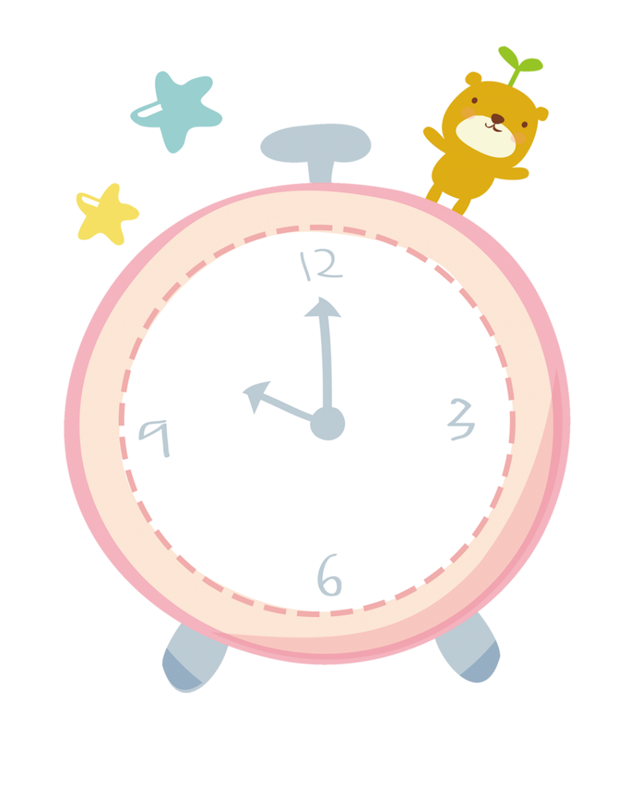

*Kiến thức, kĩ năng:
- Tìm được từ ngữ chỉ muông thú
- Kể được các từ chỉ hoạt động của con vật trong rừngvà đặt câu với từ chỉ hoạt động đó.
- Biết cách sử dụng dấu chấm, dấu chấm hỏi, chấm than.
*Phát triển năng lực và phẩm chất:
- Phát triển vốn từ chỉ muông thú
- Rèn kĩ sử dụng dấu chấm, dấu chấm hỏi, chấm than

Slide 3


Slide 4


Slide 5


Slide 6

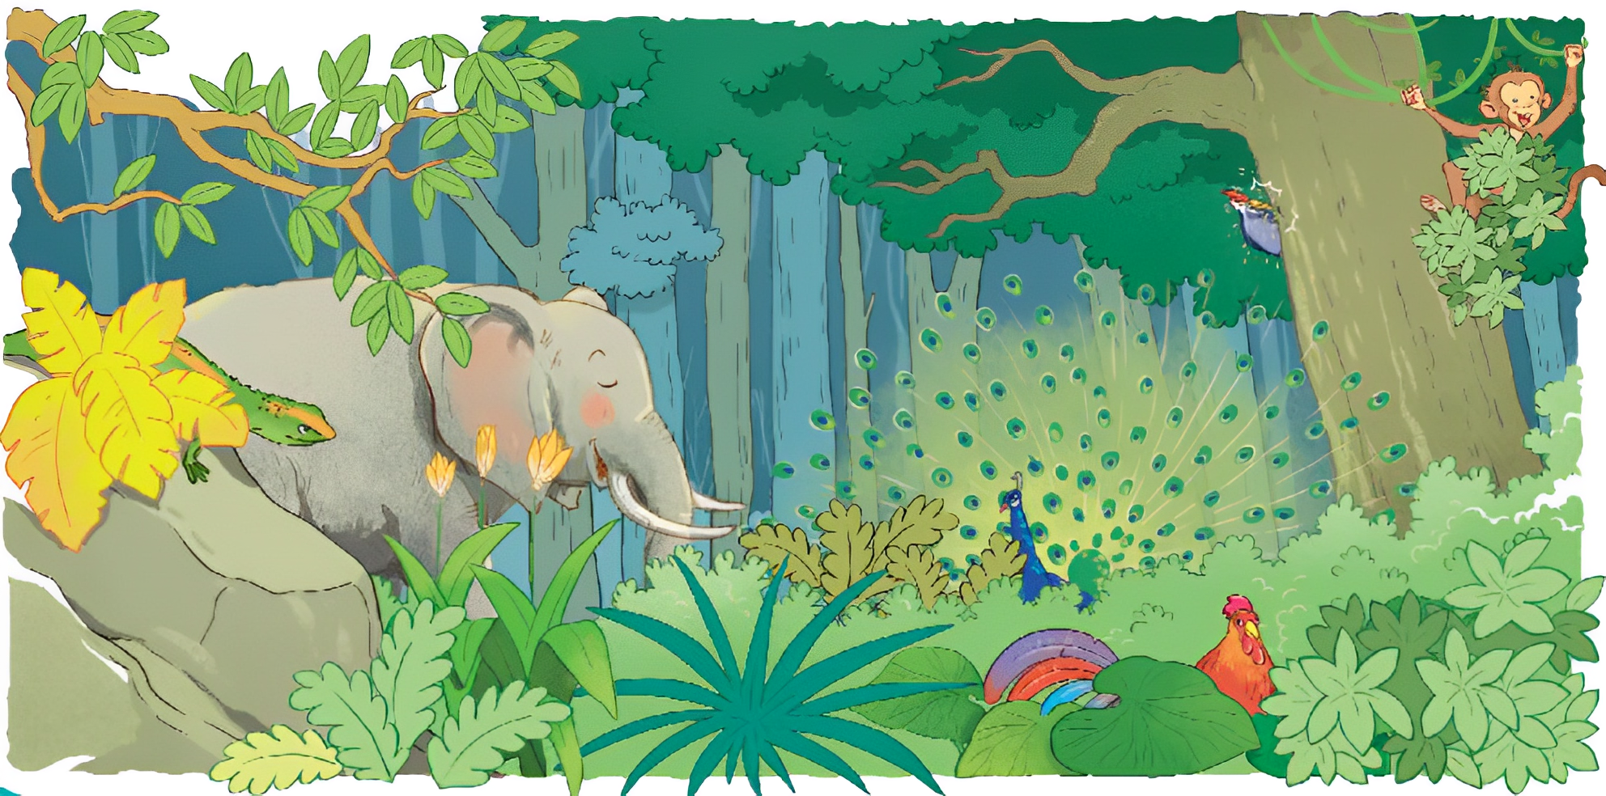

0 1
Nói tên các con vật ẩn trong tranh.
Notes:
Nhấn vào hình để zoom hình.

Slide 7







Slide 8
Kỳ nhông

Slide 9
Voi

Slide 10
Công

Slide 11
Gõ kiến

Slide 12
Khỉ

Slide 13

Gà
Notes:
Bấm nút tam giác để chuyển slide

Slide 14

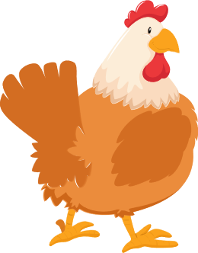
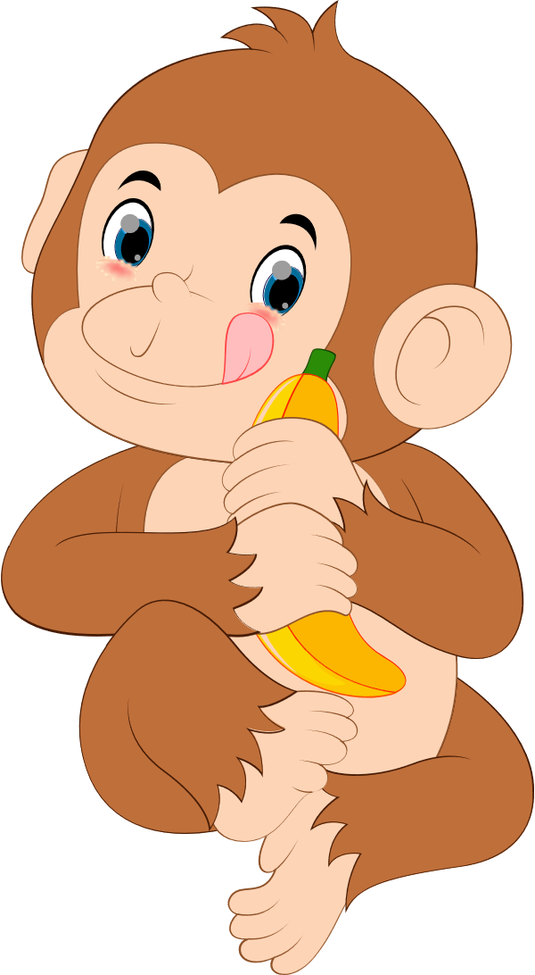
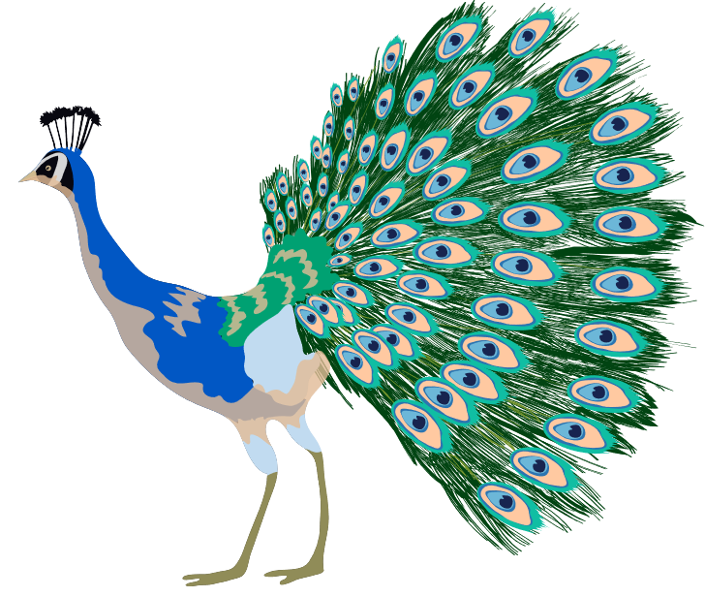
Hãy nêu một số đặc điểm mà em biết về các loài vật trong bức tranh vừa rồi.
To, khỏe Có vòi dài
Gà có mào màu đỏ
Có lông màu nâu
Có đuôi sặc sỡ

Slide 15

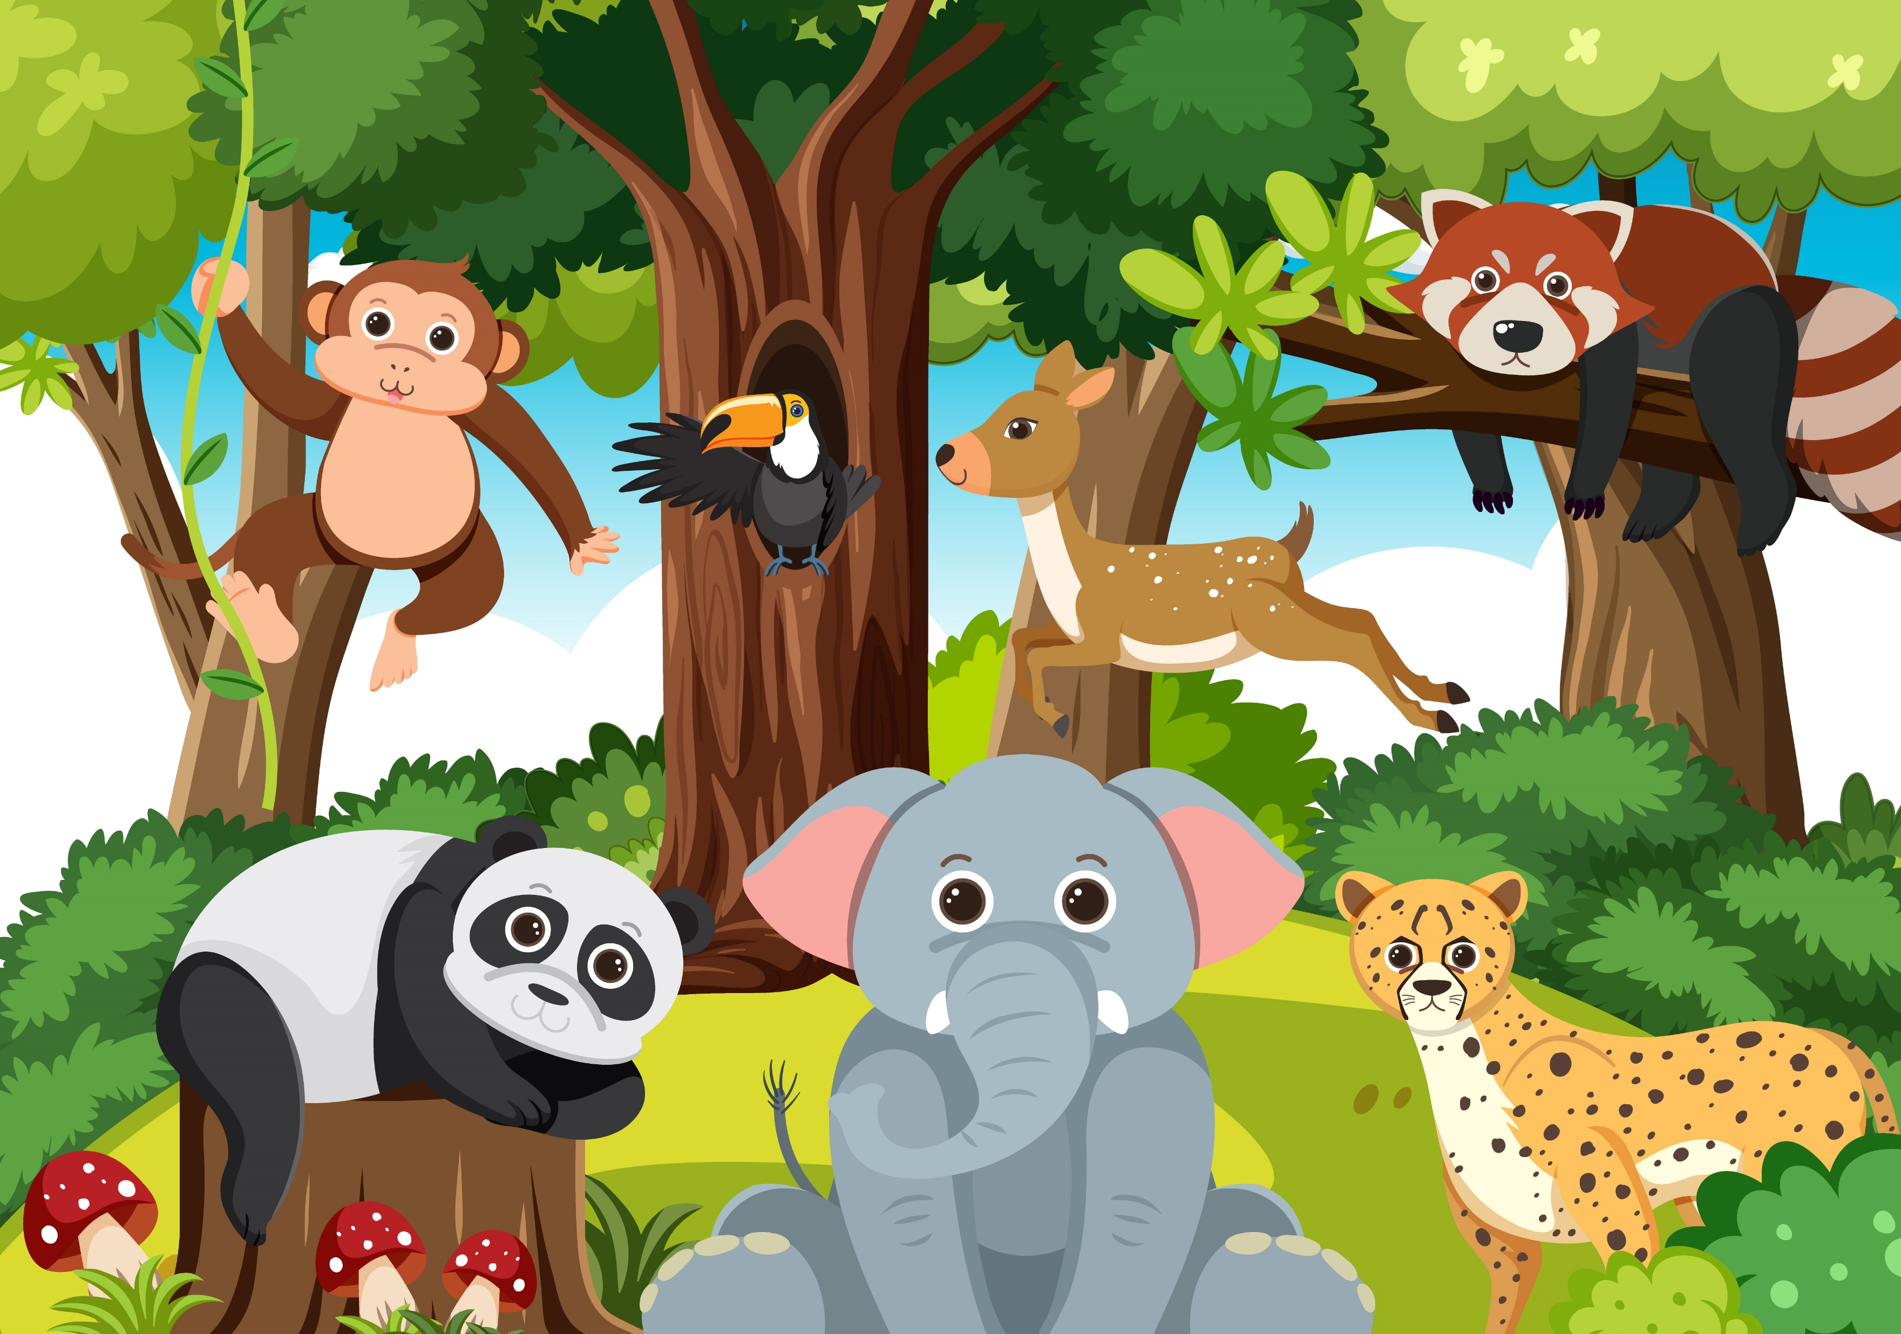
Tìm từ ngữ chỉ hoạt động của các con vật sống trong rừng. Đặt một câu với từ ngữ em tìm được.
0 2

Slide 16
M.
leo – Khỉ đang leo cây.
+ công: xòe cánh, múa
– Con công xòe cánh múa.
+ chim gõ kiến: bay, đục thân cây
– Chim gõ kiến đang đục thân cây.
+ gà: gáy, chạy – Gà đang gáy.
+ kì nhông: bò – Kì nhông đang bò.
+ voi: huơ vòi – Voi đang huơ vòi.

Slide 17
0 3
Chọn dấu chấm, dấu chấm hỏi hoặc dấu chấm than thay cho ô vuông.
a. Con gì có cái vòi rất dài ?
b. Con mèo đang trèo cây cau.
c. Con gì phi nhanh như gió ?
d. Ôi, con công múa đẹp quá !

Slide 18


- Dấu chấm: đặt cuối câu kể, tả
- Dấu chấm hỏi: đặt cuối câu hỏi
- Dấu chấm than: đặt cuối câu bày tỏ cảm xúc

Slide 19
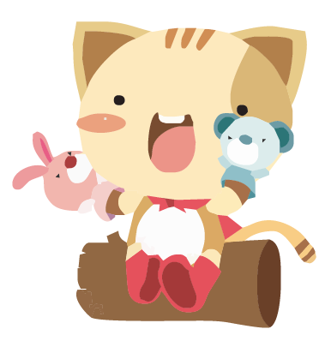
a. Con gì có cái vòi rất dài ?
b. Con mèo đang trèo cây cau.
c. Con gì phi nhanh như gió ?
d. Ôi, con công múa đẹp quá !

Slide 20


Slide 21




0 1
Từ ngữ chỉ hoạt động phù hợp cho con khỉ là?
Xoè cánh
Leo cây
Bơi trong nước
Huơ vòi

Slide 22
0 2
Từ ngữ chỉ hoạt động phù hợp cho con voi là?
Huơ vòi
Leo cây
Bơi trong nước
Xoè cánh

Slide 23

Ôn lại nội dung đã học
Chuẩn bị nội dung bài mới

Slide 24
